Slide 1
Semantisatieverhaal B:
Dit verhaal staat in het teken van, gaat over doorzettingsvermogen en vriendschap. Luister maar: in Australië woont een jongen, Keegan Palmer, die al op jonge leeftijd gek was op skateboarden. Hij was fanatiek, zeer enthousiast: hij oefende elke dag en viel honderden keren, maar hij gaf nooit op. Keegan was nog maar 14 jaar toen hij begon mee te helpen bij het ontwerpen van skateparken in zijn buurt. Hij vond het belangrijk dat zijn gelijkgestemden, de mensen met vergelijkbare ideeën, interesses of overtuigingen een veilige plek hadden om te oefenen. Keegan vond dat ongeacht, zonder te letten op je leeftijd, iedereen moest kunnen skaten. Zijn ontwerpen waren authentiek, echt, origineel, want hij wist precies wat skaters nodig hadden. Geen saaie standaardparken, maar plekken waar je echt plezier kon hebben. Jongeren uit de buurt konden daar hun hart ophalen aan het skaten. Ze konden volop genieten van het skaten. Het nam al hun vrije tijd in beslag. Het skaten had al hun vrije tijd nodig, kostte al hun tijd. Op een bepaald moment probeerde iemand op de skatebaan een winkelcentrum te bouwen. Een verschijnsel, iets wat zich jammer genoeg voordoet. Keegan accepteerde dat niet zomaar. Integendeel, juist niet, het tegengestelde is waar. Hij begon namelijk samen met andere skaters een actie. Ze schreven brieven, maakten filmpjes, en spraken met de burgemeester. En... het lukte! De skateplek bleef bestaan! Door zijn inzet transformeerde hij, veranderde hij, gaf hij een andere vorm aan niet alleen de plek, maar ook aan de jongeren eromheen. Ze kregen meer vertrouwen, vonden nieuwe vrienden, en leerden dat ze iets konden veranderen in hun buurt. Dat Keegan een echte kampioen is, blijkt wel in 2024 bij de Olympische Spelen. Daar won hij een gouden medaille! KEEGAN WINS AGAIN! 🇦🇺 | Men's Park Skateboarding | #Paris2024 Highlights - YouTube
B
Notes:
Woordenoverzicht
in het teken staan van: gaan over
authentiek: echt, origineel
in beslag nemen: nodig hebben, kosten
zijn hart ophalen aan: volop genieten van
het verschijnsel: iets wat zich voordoet
transformeren: veranderen, een andere vorm geven of aannemen
fanatiek: zeer enthousiast
integendeel: juist niet, het tegengestelde is waar
de gelijkgestemden: de mensen met vergelijkbare ideeën, interesses of overtuigingen
ongeacht: zonder te letten op

Slide 2
Gerarda Das
Antoinette Duijf
Mandy Routledge
Francis Vrielink
Week 26 – 24 juni 2025
Niveau B

Slide 3
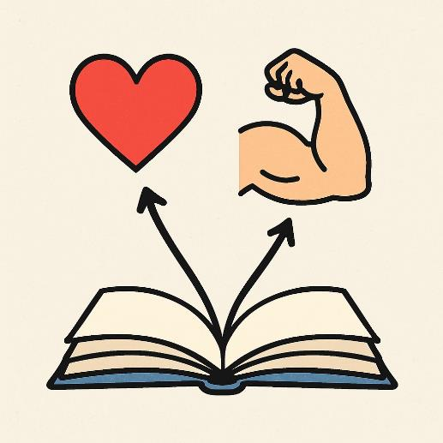
in het teken staan van

Slide 4
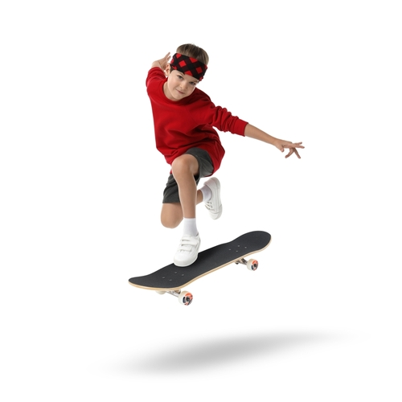
fanatiek

Slide 5
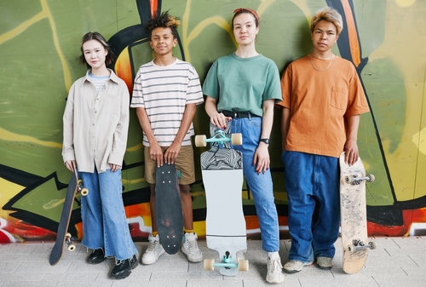
de gelijkgestemden

Slide 6
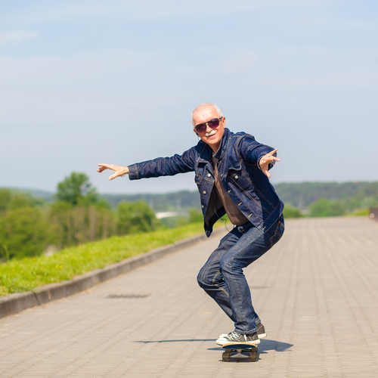
ongeacht

Slide 7
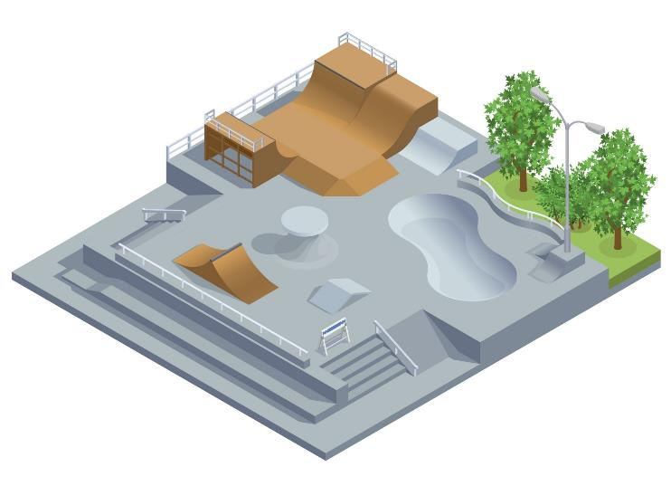
authentiek

Slide 8
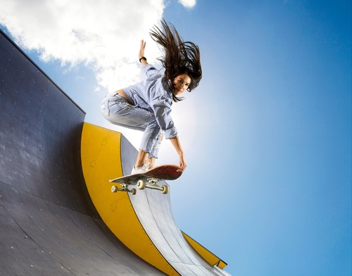
zijn hart ophalen aan

Slide 9
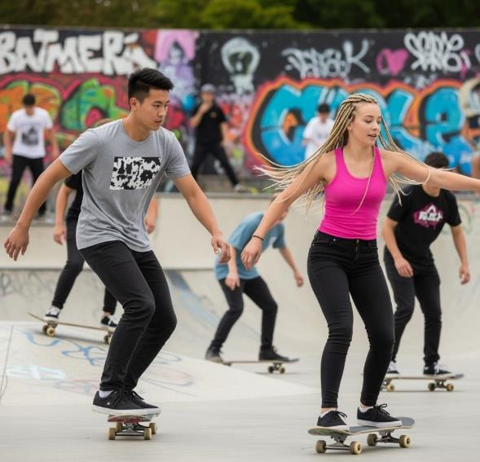
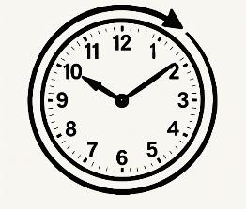
in beslag nemen

Slide 10
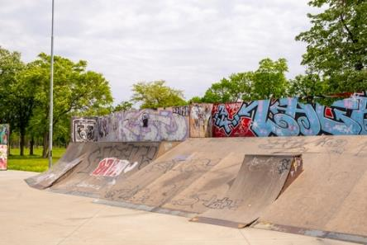
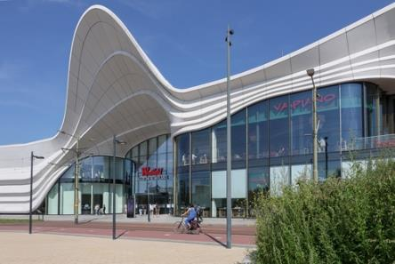
het verschijnsel

Slide 11
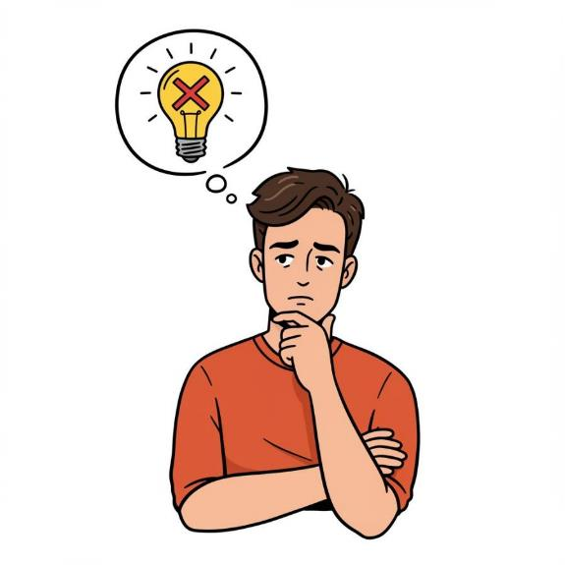
integendeel

Slide 12
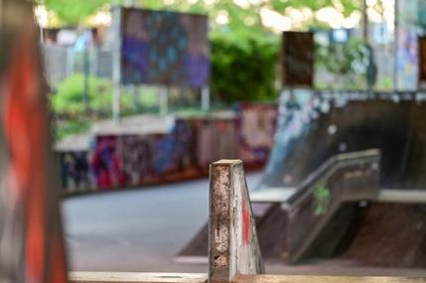
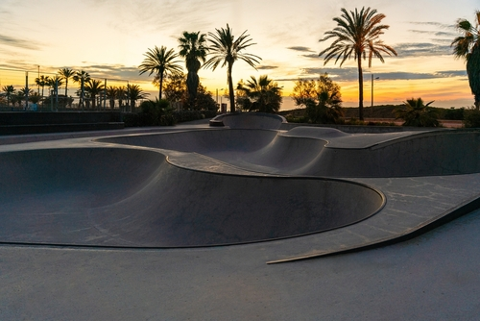
transformeren

Slide 13
Op de woordmuur:

Slide 14
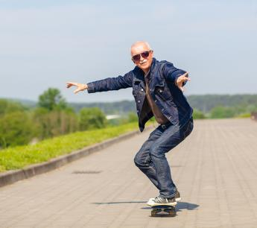
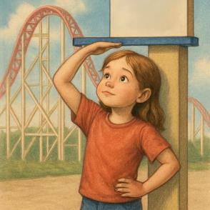
ongeacht
afhankelijk van
= zonder te letten op
De man blijft skaten, ongeacht zijn leeftijd.
= erdoor beslist of bepaald worden
Of je in de achtbaan kan, is afhankelijk van je lengte.

Slide 15
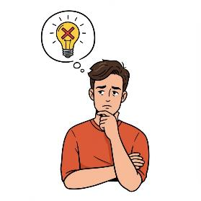
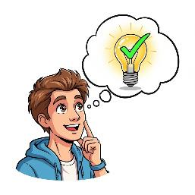
integendeel
inderdaad
= juist niet, het tegengestelde is waar
Hij vond het idee niet goed, integendeel hij vond het heel slecht!
= juist wel, precies zoals wordt gezegd
Hij dacht er nog een keer over na en vond het inderdaad een goed plan.

Slide 16
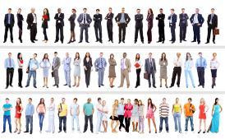
de gelijk-gestemden
de anders-denkenden
= de mensen met vergelijkbare ideeën, interesses of overtuigingen
Hij vond het belangrijk dat gelijkgestemden een veilige plek hadden om te oefenen.
= de mensen met verschillende of tegen-gestelde ideeën, interesses of overtuigingen
De andersdenkenden hebben elk hun eigen unieke kledingstijl.

Slide 17
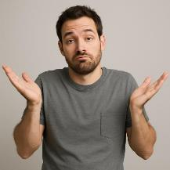
fanatiek
onverschillig
= zeer enthousiast
Hij was fanatiek met skateboarden.
= met weinig interesse of enthousiasme
De man is onverschillig, het maakt hem niks uit.

Slide 18
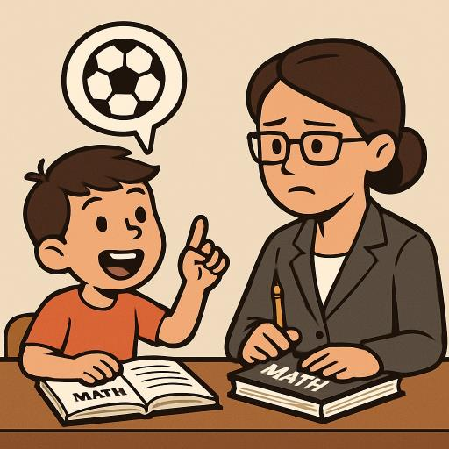
in het teken staan van
niet gerelateerd zijn aan
= gaan over
Dit verhaal staat in het teken van doorzettings-vermogen en vriendschap.
= losstaan van, niet gaan over
Zijn vraag is niet gerelateerd aan de les.

Slide 19
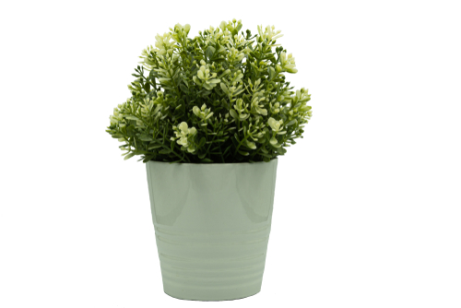
kunst-
authentiek
= namaak-
Dit is een kunstplant. Je kunt ze gemakkelijk in de winkel kopen.
= echt, origineel
Zijn ontwerpen waren authentiek, want hij wist precies wat skaters nodig hadden.

Slide 20
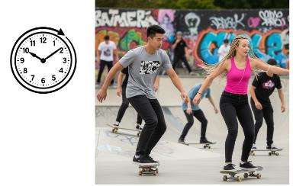
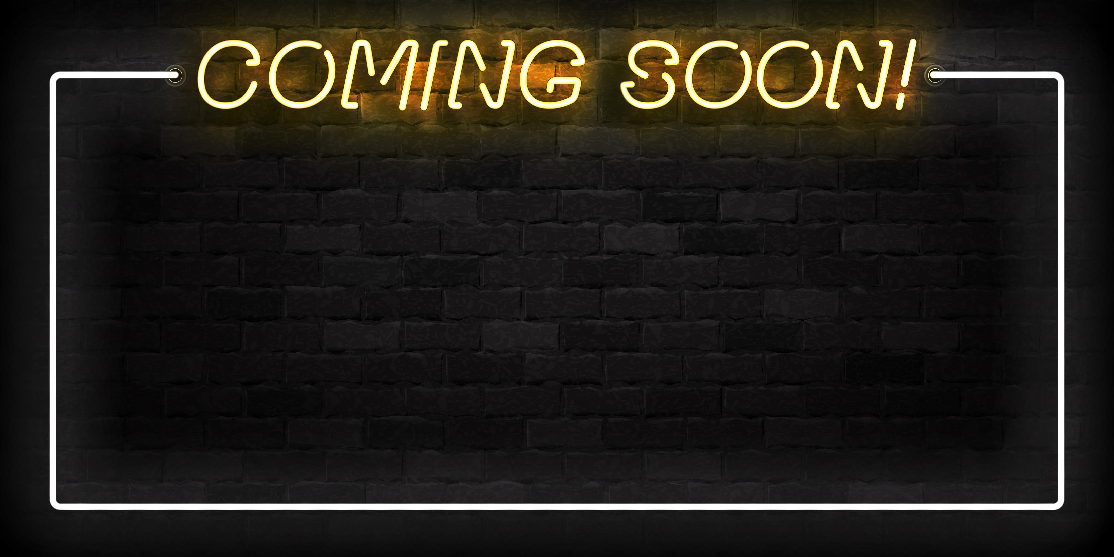
in beslag nemen
vrijgeven
= nodig hebben, kosten
Skateboarden neemt al hun tijd in beslag.
= beschikbaar maken
Binnenkort wordt er weer een nieuwe film vrijgegeven.

Slide 21
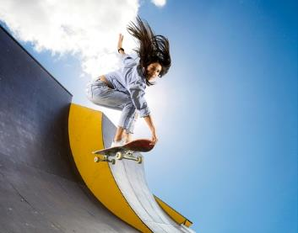
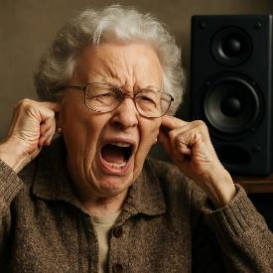
zijn hart ophalen aan
zich ergeren aan
= volop genieten van
Er zijn ook veel meiden die hun hart ophalen aan skateboarden.
= iets vervelend vinden, je ergens aan storen
De vrouw ergert zich aan de harde muziek.

Slide 22
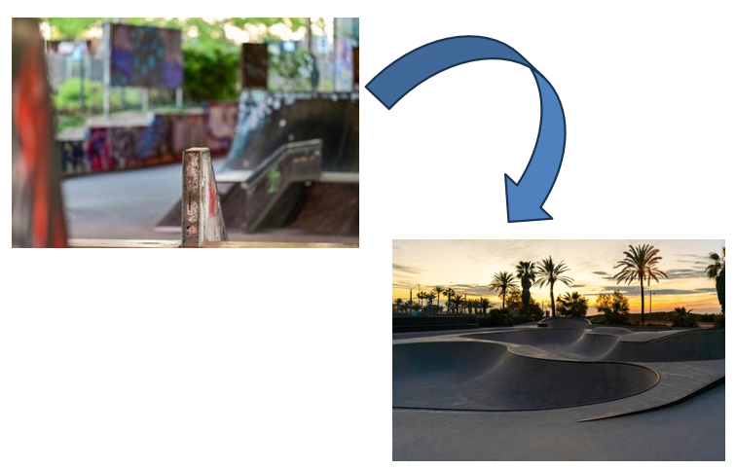
transformeren
handhaven
= veranderen, een andere vorm geven of aannemen
Door zijn inzet transformeerde hij de skatebaan.
= blijven zoals het is
De gemeente zal deze skatebaan nog lang handhaven.

Slide 23
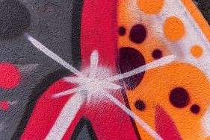
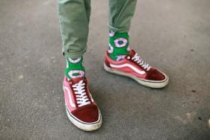
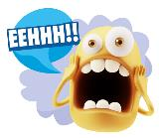
het verschijnsel
= iets wat zich voordoet
de graffitikunst
de skatecultuur
de homofobie

